Slide 1
第十四章 特种印制板技术
现代印制电路原理和工艺

Slide 2
第十四章 特种印制板技术
LOGO
www.themegallery.com
1
高频微波印制板
2
金属基印制板
3
厚铜箔埋/盲孔多层板

Slide 3
LOGO
www.themegallery.com
特种印制板技术包括:
高频微波印制板
金属基印制板
厚铜箔埋孔多层印制板

Slide 4
§14.1 高频微波印制板
LOGO
www.themegallery.com
1.1 概述
  美国杜邦(Dupont)公司1956年发明了特氟隆(Teflon)材(Polytetrafluoroethylene,简称PTFE),开创了微波印制板大规模应用的新时代。

Slide 5
LOGO
www.themegallery.com
微波多层板可将电源层、接地层、信号层、无源电路(如滤波器、耦合器等)做在一块电路板上，使电路更加小型化、集成化。
微波多层板的结构包括:
内层和外层电路
电源层
接地层
层与层间互连的通孔(PTH)

Slide 6
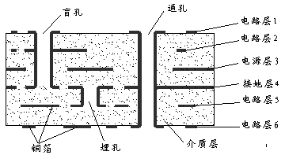
LOGO
www.themegallery.com
图14-1 六层微波多层板的结构示意图

Slide 7
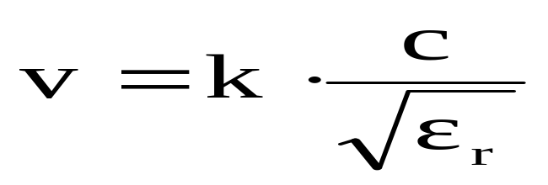
LOGO
www.themegallery.com
1.2 微波多层板基材性能
1.介电常数及公差
高频电路需要高的信号传输速度v (m/s)与
材料的介电常数εr是有着密切关系:

Slide 8
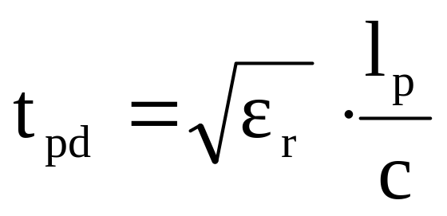
LOGO
www.themegallery.com
信号的传输延迟时间tpd与介电常数εr还
有如下关系：
介电常数越高，信号的延迟时间越长。因此要实现快速的信号传输，必须选择介电常数低的基材。

Slide 9
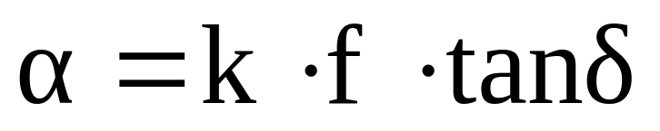
LOGO
www.themegallery.com
2. 介质损耗角正切值tanδ
材料的介电常数是一个带有实部和虚部的复数，实部决定着传输电信号的速率，通常叫tanδ又称耗散因子.

Slide 10
LOGO
www.themegallery.com
3. 吸湿率
材料的吸湿率也会影响电路的性能
高的吸湿率产生更大的耗散因子和相位随频 率的更大移动。
低的吸湿率则可提高电子封装产品的可靠性。
吸湿率还会影响微波电路板的可加工性

Slide 11
LOGO
www.themegallery.com
4. 热胀系数CTE
PCB所用的绝缘基材都有玻璃转化温度（Tg）
玻璃转化温度Tg越高，其热胀系数CTE越小。
一旦工作温度超过材料的Tg，CTE将发生突变。

Slide 12
LOGO
www.themegallery.com
5. 特性阻抗Z0
要使高频电路的电信号稳定的传送，基材的特性
阻抗Z0是相当重要的。
特性阻抗越高，介质材料的厚度下降越明显，这将使微波多层板的制造难度大大降低
εr越小,传输阻抗越高,信号的传输速度越快，信号的延迟就越小,同时介质厚度也可减小。

Slide 13
LOGO
www.themegallery.com
6.常用微波材料的性能比较
微波多层板的设计所用的增强或填充材料在工程上可以提供理想的电气性能，特别是能提供极低的耗散因子，但是其机械性能和热稳定性相对较差，在微波多层设计中这些材料都受到层数的限制。

Slide 14
LOGO
www.themegallery.com
PTFE材料技术可以满足复杂的微波多层板机械和热稳定性的需要。高频微波基板材料都是以PTFE树脂掺杂不同的增强材料或填充材料复合而成。
对微波多层板的需求量越来越大，但能大量、高精度、介电常数从2.1～10.8能系列生产，满足不同领域应用需求的高频微波基材供应商却不多。

Slide 15
LOGO
www.themegallery.com
表14-1 部分微波材料性能表
材料 性能 |  | Duroid5880 | TLY- 5A | DiClad 880 | DiClad 527 | TLX -9 | Duroid6002 | TLE-95 | TLC- 32 | AR 320
ε_{r}(10GHz) |  | 2.20±0.02 | 2.17±0.02 | 2.17±0.02 | 2.50±0.04 | 2.50±0.04 | 2.94±0.04 | 2.95±0.05 | 3.20±0.05 | 3.20±0.05
tanδ(10GHz) |  | 0.0009 | 0.0009 | 0.0009 | 0.0020 | 0.0018 | 0.0012 | 0.0028 | 0.003 | 0.003
CTE(ppm/℃) | x,y | 31, 48 | 20,20 | 25,34 | 14,21 | 10,12 | 16,16 | 9-12 | 9, 9 | 10,12
 | z | 237 | 280 | 252 | 182 | 140 | 24 | 70 | 70 | 72

Slide 16
LOGO
www.themegallery.com
1.3 微波双面板的制造
1. PTFE印制板的加工难点
(1)钻孔
(2)印阻焊剂
(3)热风整平
(4)铣外形
(5)蚀刻
(6)化学镀铜

Slide 17
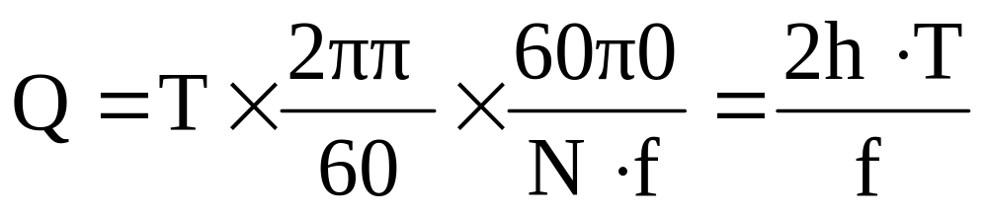
LOGO
www.themegallery.com
2.孔的加工
在钻孔时，必须选取合适的钻孔参数和合适的盖板与垫板，来减少腻污的出现，并获得平整光滑的孔。
钻孔时，由于连续切削产生摩擦热

Slide 18
LOGO
www.themegallery.com
3.PTFE基材料金属化前处理
PTFE难于亲水，C-F键能很高(484kJ/mol)，必须采取特殊化学处理或等离子蚀刻的方法对其进行处理，化学方法处理的溶液一般用钠萘溶液进行处理.

Slide 19
LOGO
www.themegallery.com
钠萘溶液的组成及工艺条件为：
金属钠(Na) 23～40g/L
精萘(C10H8) 128～250g/L
四氢呋喃(C4H8O) 1000ml/L
石蜡 330～360g/L
氯化钙(CaCl2) 3～5g/L
温度 10～25℃
处理时间 15～30s。

Slide 20
LOGO
www.themegallery.com
采用专用等离子设备处理PTFE材料，对玻纤增强PTFE材料来说，具体的工艺参数如的表14-2所示。
参数 阶段 | N₂％ | O₂％ | CF₄％ | 系统压力 （Pa） | 功率 (KW) | 温度 （℃） | 时间 (min)
第一阶段 | 10 | 90 | 0 | 35 | 3.5 | 40-75 | 10
第二阶段 | 0 | 85-90 | 10-15 | 35 | 3.5 | 40-110 | 15-40
第三阶段 | 0 | 100 | 0 | 35 | 3.5 | 40-110 | 5

Slide 21
LOGO
www.themegallery.com
4. 孔金属化
化学镀铜法来进行孔金属化
化学镀铜溶液使用的甲醛对环境有一定的污染，目前以乙醛酸为还原剂的化学镀铜液在微波PCB孔金属化中正逐渐得到应用。

Slide 22
LOGO
www.themegallery.com
5. 线宽/间距的大小及精度
由于微波频率下，要求印制板导线的特性阻
抗Z0相当严格，对线宽的要求也比较严格，其公差范围相当窄。
(1)线宽/间距的制造精度补偿
(2) 精细线/间距的蚀刻

Slide 23
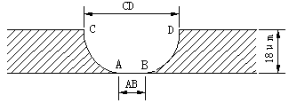
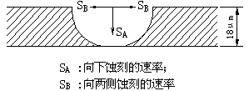
LOGO
www.themegallery.com
图14-4 因侧蚀，细缝隙的最终
尺寸应为AB，而非CD
图14-3 细缝隙蚀刻速率示意图

Slide 24
LOGO
www.themegallery.com
6.图形电镀
传统的孔化板主要采用掩孔法和堵孔法制作。堵孔法费时费事，其堵孔效果难以令人满意，可靠性也令人怀疑。
图形电镀法得到的电路图形，不但精度较高，而且孔的质量好，可靠性完全可以得到保证。

Slide 25
LOGO
www.themegallery.com
7.选择电泳沉积有机涂层法
8.电极蚀刻电路图形方法
9.表面镀层的选择及影响
(1)微波电路导体材料的性能
微波电路理想的导体材料应具有以下特征：

Slide 26
LOGO
www.themegallery.com
高导电率
低温度电阻系数、
对基材具有良好的附着力和好的可焊性、
易于沉积和电镀。
微波电路的损耗有介质损耗外和导体损耗
导体损耗除了与金属本身的导电率有关外，还与频率和金属表面粗糙度关系极大。

Slide 27
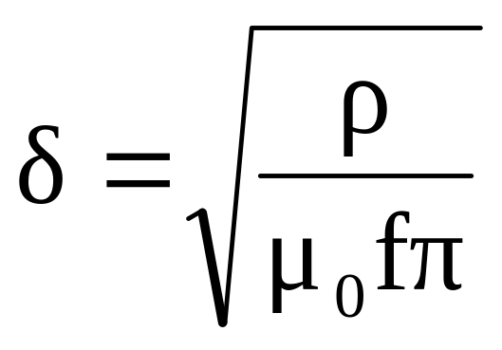
LOGO
www.themegallery.com
作为一种经验法则，表面粗糙度必须保持在趋肤深度的1/5以下，在毫米波段，这意味着表面粗糙度要小于0.1μm。
导体的趋肤深度δ可表示为：

Slide 28
LOGO
www.themegallery.com
导体材料 | 20℃电阻率(µΩ·cm) | 10GHz时的趋肤深度(µm)
Ag | 1.59 | 0.62
Cu | 1.67 | 0.67
Au | 2.35 | 0.81
表14-5 三种导体材料的电阻率和趋肤深度

Slide 29
LOGO
www.themegallery.com
(2) 电镀金及其性能
具有良好的稳定性与焊接性
要注意焊接方式和焊料的选择

Slide 30
LOGO
www.themegallery.com
1.4 微波多层板的制造
1. 微波多层板粘结前的准备
(1)粘结膜的性能
粘接膜(对热固性树脂的粘接膜称半固化片)，是一种加热加压就会变形和变质或流动的塑料膜。
一般多层板所用的FR－4和PI(聚酰亚胺)材料
是热固性材料，而PTFE是热塑性材料，粘接时，要选择不同的粘接材料和粘接温度。

Slide 31
LOGO
www.themegallery.com
粘接膜型号 | FEP | 3001 | HT1.5 | Speedboard C
组成成分 | 氟化乙丙烯 共聚物 | 三氟氯乙烯 共聚物 | 热塑性树脂 | 热固性树脂
介电常数 | 2.1 | 2.28 | 2.35 | 2.60
耗散因子 | 0.0007 | 0.003 | 0.0025 | 0.0036
熔点 | 260℃ | 200℃ | 203℃ | 220℃（Tg）
推荐的粘接 温度 | 285℃ | 210℃ | 220℃ | 240℃
供应商 | DuPont | Rogers | Taconic | W.L.Gore
表14-6 常用粘接膜的性能

Slide 32
LOGO
www.themegallery.com
(2) 粘结前处理
多层板在层压粘接前，铜电路片要进行微蚀(micro-etching)，确保彻底除去抗蚀剂残渣和提供充分的机械附着表面，但不能蚀刻过分，更不能进行机械擦洗.
PTFE介质片也必须在钠萘溶液中进行处理，使其表面能充分润湿，以提高附着力。

Slide 33
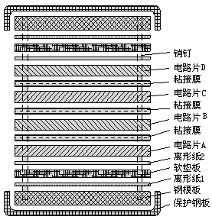
LOGO
www.themegallery.com
2. 多层板的叠层设计
微波多层板在叠层结构如图14-6所示。
图14-6 微波4层板叠层设计结构图

Slide 34
LOGO
www.themegallery.com
3.微波多层板的层压粘结
(1)粘结方法及粘结模的选择
(2)层压参数的控制
对于微波PTFE多层板层压来说，最好使用分步升温升压的真空层压机进行层压。

Slide 35
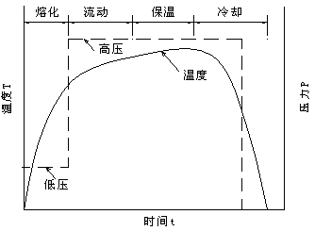
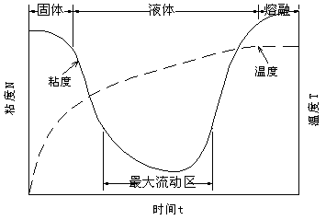
LOGO
www.themegallery.com
图14-7 层压时温度、压力、时间关系曲线 图14-8 层压时粘接膜典型的粘度曲线

Slide 36
LOGO
www.themegallery.com
4. 微波多层板的外形铣切
铣切程序必须直接从已有尺寸的布线图中生成。
下模板有一个重要的作用:在电路板固定之前，要用比铣电路的铣刀直径大的刀具在下模板上轻轻铣出一个外形,生成一个真空通道来去除
碎屑(如图14-9)。

Slide 37
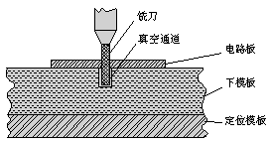
LOGO
www.themegallery.com
图14-9 电路板铣切示意图

Slide 38
§14.2 金属基印制板
LOGO
www.themegallery.com
2.1 概述
金属基印制板，英文全称为Metal base Printed Circuit Board。它是由金属基板。绝缘介质层和线路铜层三位一体而制成的复合印制板。
金属基印制板具有以下特点：
⑴散热性
⑵热膨胀性

Slide 39
LOGO
www.themegallery.com
2.2 金属基印制板的结构
目前，金属基覆铜板由三层不同材料所构成：
铜箔层、绝缘层、金属板
1.金属基材:
(1)铝基基材
(2)铜基基材
(3)铁基基材

Slide 40
LOGO
www.themegallery.com
2. 绝缘层
绝缘层放在金属基板与覆铜箔层之间，同金属基板和带形成线路图形的铜箔层都应有良好的附着力。
3. 铜箔
铜箔层厚通常为17.5μm，35μm，75μm和140μm。

Slide 41
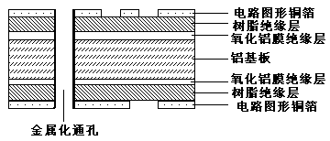
LOGO
www.themegallery.com
图14-15:双面铝基板的结构图

Slide 42
LOGO
www.themegallery.com
2.3单面金属基印制板的制造
1 工艺流程（以铝基印制板为例）
开料→钻孔→光成像→检查→蚀刻→阻焊→字符→检查→热风整平→铝表面处理→外形→成品检查
2工艺特殊控制要点
⑴下料
⑵钻孔
⑶光成像

Slide 43
LOGO
www.themegallery.com
⑷蚀刻
⑸阻焊
⑹热风整平
⑺铝基面处理
⑻外形加工。
铝基板的外形加工有四种方法：
①铣外形，。
②切割“V”槽
③剪外形

Slide 44
LOGO
www.themegallery.com
④冲外形
3. 单面铁基印制板的制造
铁基常为镀锌钢，含硅钢，可耐高热，与绝缘介质层有很高的附着力，高防锈能力，阻燃性为94V-0级。
单面铁基板的生产流程同铝基板相似。加工的不同点有以下这些：
基材为铁基，硬度比铝基要高，比重比铝基要大，钻孔参数需特别设定，速度宜更慢些，定位孔径建议大于Ф1.5mm。

Slide 45
LOGO
www.themegallery.com
2.4 双铝基印制板的制造
1 夹心铝基双面印制板
⑴根据工程设计,选择好合适的铝板型号、厚度、下料.
⑵铝板钻孔.钻孔位置同成品铝基双面板的元件孔,其孔径必须比第二次钻孔的孔径大一些（≥0.3mm～0.4mm）.
⑶铝板作阳极氧化处理.

Slide 46
LOGO
www.themegallery.com
⑷根据工程设计，对应夹芯铝基板的结构，对半固化片和铜箔下料。
⑸压制成型。压制工艺用FR4层压工艺。
⑹第二次钻孔。
⑺化学镀铜，板面镀铜，光成像，图形电镀，蚀刻，阻焊……外形加工，最终检查。
工艺加工简图如下:（见图14-17）

Slide 47
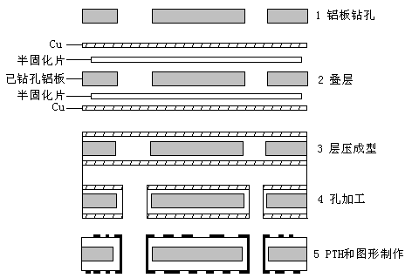
LOGO
www.themegallery.com

Slide 48
LOGO
www.themegallery.com
2 盲孔双面铝基印制板的加工
⑴根据客户资料要求，做好相关的工程设计。
⑵根据设计要求，选择合适的铝板型号、厚度，按尺寸要求下料。
⑶对半固化片下料，其型号、尺寸符合要求。
⑷根据设计结构，把已完成了黑化（棕化）的双面板、半固化片、铝板叠层，按常规工艺作层压。⑸铝基面贴上保护膜。

Slide 49
LOGO
www.themegallery.com
⑹对线路面刷板，印阻焊与字符。
⑺根据设计要求，进行热风整平、镀镍/金或镀银，或涂敷耐热有机助焊剂。
⑻外形加工（铣、冲、剪或铣V型槽）钻出安装孔。
⑼最终检查，耐压、绝缘电阻测试。

Slide 50
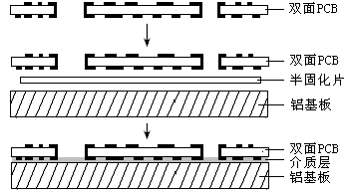
LOGO
www.themegallery.com
图14-18 盲孔双面铝基板工艺流程图

Slide 51
LOGO
www.themegallery.com
2.5 多层金属基印制板的制造
工艺设计时，必须保证金属化孔同金属芯的预制孔成同心圆，用同一钻孔磁盘，但金属芯的钻孔直径必须大于元件孔直径0.3mm以上。
定位孔冲制时，需保证各层底片、内层芯片、半固化片、金属芯使用同一套定位系统，同时冲出定位孔。
叠层前，殷铜和内层线路板都应作棕化和黑化。
层压时应使用真空层压机，以利用层压时使树脂填满金属芯的孔。

Slide 52
§14.3 厚铜箔埋/盲孔多层板
LOGO
www.themegallery.com
3.1 厚铜箔埋/盲孔多层板的定义
1 元件孔
2 导通孔（via hole）
3 盲孔
4 埋孔
5 厚铜箔多层印制板
6 厚铜箔埋/盲孔多层印制板
（见图14-22）

Slide 53
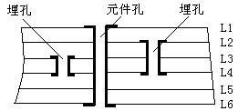
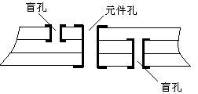
LOGO
www.themegallery.com
图14-22 印制板盲孔示意图 图14-23 印制板埋孔示意图

Slide 54
LOGO
www.themegallery.com
3.2厚铜箔埋/盲孔多层印制板的意义
⑴元器件高密度集成，使PCB设计向厚铜箔埋/盲孔多层印制板发展。
⑵厚铜箔起到通过大电流和散热作用。
⑶埋/盲孔的设计，大大缩小了整机或电气装置的体积。
⑷大大提高印制板的效率，或同样效率可缩小体积一半.厚铜箔/盲孔多层板的效率可以达到90％。

Slide 55
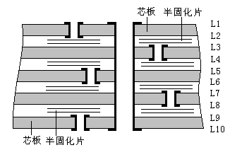
LOGO
www.themegallery.com
图14-24厚铜箔埋/盲孔十层多层板示意图

Slide 56
LOGO
www.themegallery.com
3.3 厚铜箔埋/盲孔多层板制造要领
1 工程设计
⑴厚度
①内层基片
②层间半固化片
③芯板起始铜箔
⑵线宽的加放

Slide 57
LOGO
www.themegallery.com
⑶定位
⑷拼板尺寸
⑸工艺途径的考虑
⑹工艺边的设计

Slide 58
LOGO
www.themegallery.com
2 工艺途径及制作
⑴ 埋孔芯板的制作
下料→埋孔钻孔→埋孔芯板镀铜→全板镀铜→内层光成像→内层镀锡→内层蚀刻→内层AOI→内层棕化→层压。
⑵ 盲孔芯板的制作
下料→盲孔钻孔→盲孔芯板镀铜→全板电镀→内层板光成像→内层板图形镀锡→内层板蚀刻→内层AIO→内层棕化→层压。

Slide 59
LOGO
www.themegallery.com
⑶ 层压及其后工序的制作
层压→铣边框→打靶机钻出定位孔→钻孔→化学沉铜→全板电镀→光成像→图形电镀→蚀刻→检查→阻焊→字符→热风整平→铣V型槽→铣外形→电性能测试→成品检查。

Slide 60
LOGO
www.themegallery.com
3 成品检查
⑴作微切片，测元件孔，埋孔，盲孔铜厚；每一内层，外层线路铜层厚度；测阻焊剂厚度；测每一个介质层厚度。
⑵测总厚度、线宽、间距。
⑶作288℃/10秒热冲击，无分层剥离。
⑷翘曲度检测，＜0.7%。
⑸通断电性能检测。合格率≥80％为正常。
⑹耐高压1500VCD测试。
⑺外观：无白斑、气泡；阻焊层均匀一致；外形、孔径、槽孔符合客户图纸要求。

Slide 61
Thank You !

